Slide 1
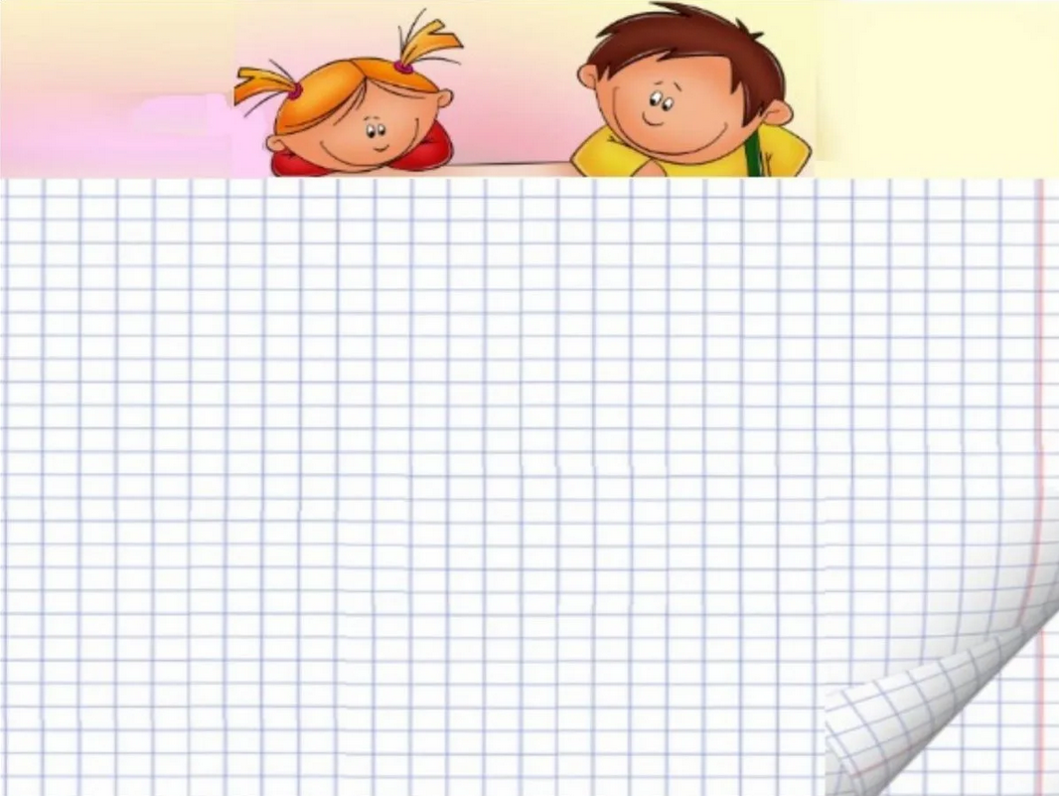
Расшифруйте слово

Slide 3
Тема урока: «Решение задач»

Slide 4
1 рассказ: У кошки 3 серых котёнка и 2 рыжих. Котята – звери, так как их тело покрыто шерстью.
2 рассказ: У кошки 3 серых котёнка и 2 рыжих. Сколько всего котят у кошки?

Slide 5
У кошки 3 серых котёнка и 2 рыжих. Котята – звери, так как их тело покрыто шерстью.

Slide 6
У кошки 3 серых котёнка и 2 рыжих. Сколько всего котят у кошки?

Slide 7
СОБЕРИ ЗАДАЧУ

Slide 8
3 + 2 = 5 (к.) Условие
У кошки 3 серых котёнка и Вопрос
2 рыжих.
Ответ: 5 котят. Решение
Сколько всего котят Ответ
у кошки?

Slide 9
Задача.
Аня вымыла 4 тарелки, а Коля вымыл 3 тарелки. Сколько всего тарелок вымыли дети?

Slide 10
Решение
4+3=7 (т.)
Ответ: 7 т.

Slide 11
От 20 до 15 –
От 15 до 10 –
От 10 до 5 –
От 3 и меньше –

